Slide 1

HỌC VIỆN CÔNG NGHỆ BƯU CHÍNH VIỄN THÔNG
KHOA CÔNG NGHỆ THÔNG TIN 1
ĐỒ ÁN TỐT NGHIỆP
ĐỀ TÀI:
XÂY DỰNG ỨNG DỤNG ANDROID ÔN THI TUYỂN SINH LỚP 10 HÀ NỘI MÔN TIẾNG ANH
Giảng viên hướng dẫn: | Th.S Nguyễn Thị Thanh Thủy
Sinh viên thực hiện: | Trần Đỗ Minh
Hà Nội - 2023

Slide 2
Nội dung
Khảo sát & xác định yêu cầu
Phân tích & thiết kế hệ thống
Cài đặt & thử nghiệm ứng dụng
Kết luận

Slide 3
KHẢO SÁT & XÁC ĐỊNH YÊU CẦU

Slide 4

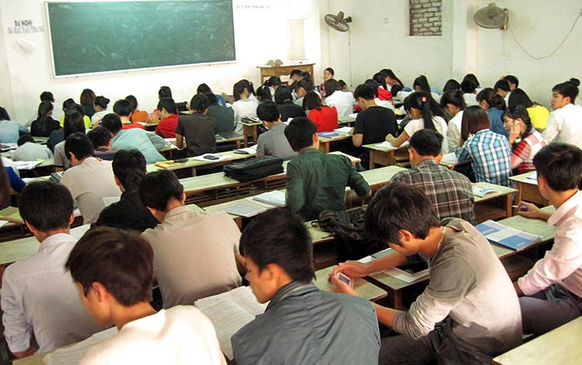
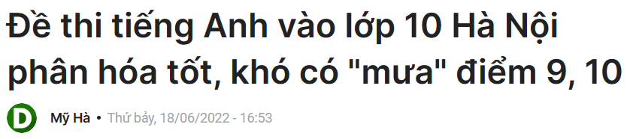
Giới thiệu bài toán
2018
Các năm sau
Tiếng Anh là môn bắt buộc khi thi vào lớp 10 Hà Nội
Đề thi có tính phân hóa cao hơn
2020
Cách cải thiện điểm?
Đề thi 100% trắc nghiệm

Slide 5



Nội dung đề tài
Xây dựng ứng dụng Android hỗ trợ ôn thi trắc nghiệm tiếng Anh cho kỳ thi tuyển sinh lớp 10 Hà Nội
Giúp học sinh chủ động ôn luyện
Giúp học sinh tiếp cận thuận lợi nguồn tài liệu ôn tập đa dạng, miễn phí

Slide 6
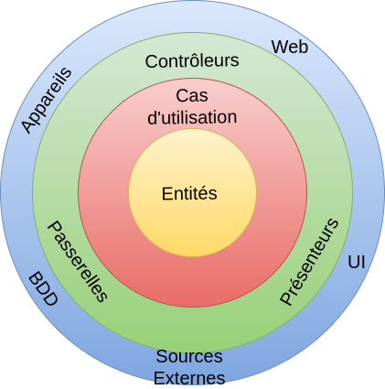



Công nghệ và Kỹ thuật
MVVM, mẫu Repository & Clean Architecture
Jetpack Compose & mẫu UDF
Hilt & các thư viện Jetpack
Firebase Authentication & Cloud Firestore

Slide 7
Chức năng ứng dụng
1. Đăng ký, đăng nhập, đăng xuất, quên mật khẩu, đổi mật khẩu
4. Xem lịch sử kết quả ôn luyện
2. Luyện tập theo các dạng của đề thi
5. Thống kê kết quả ôn luyện
3. Luyện đề thi thử
6. Thiết lập nhắc nhở luyện tập

Slide 8
PHÂN TÍCH & THIẾT KẾ HỆ THỐNG

Slide 9
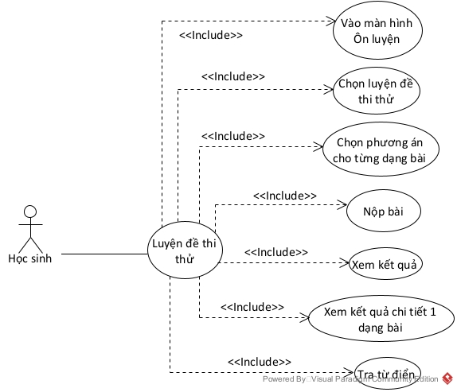
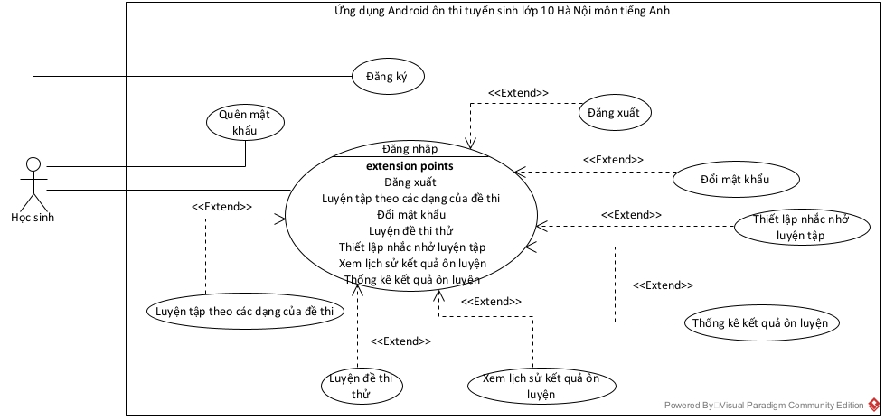
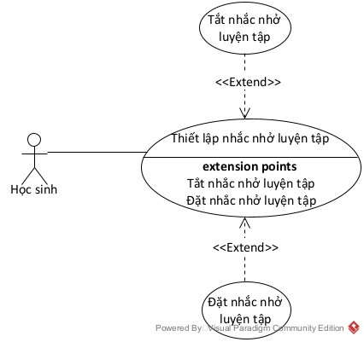
Biểu đồ Use Case
Biểu đồ Use Case phân rã cho UC Thiết lập nhắc nhở luyện tập
Biểu đồ Use Case phân rã cho UC Luyện đề thi thử
Biểu đồ Use Case tổng quát

Slide 10
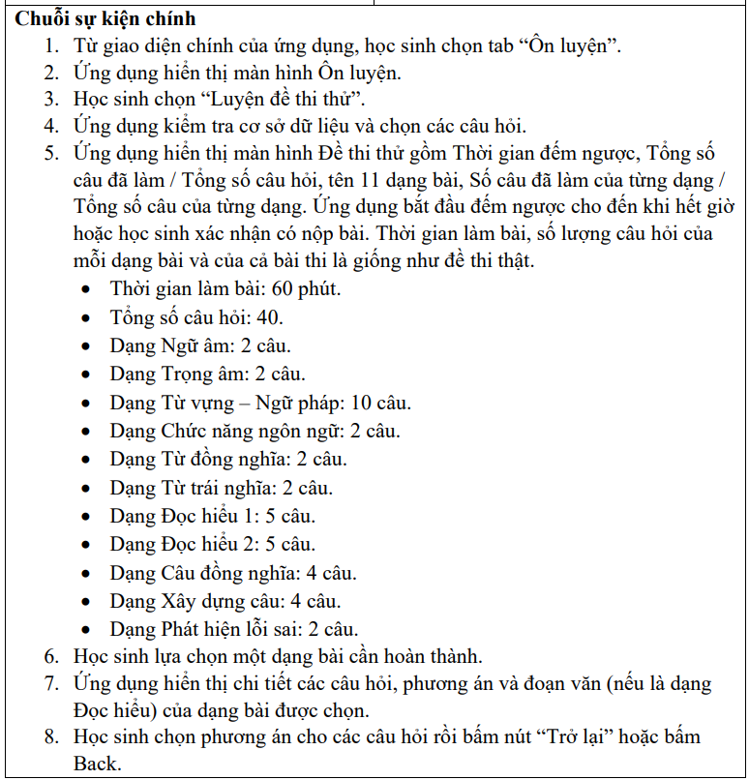
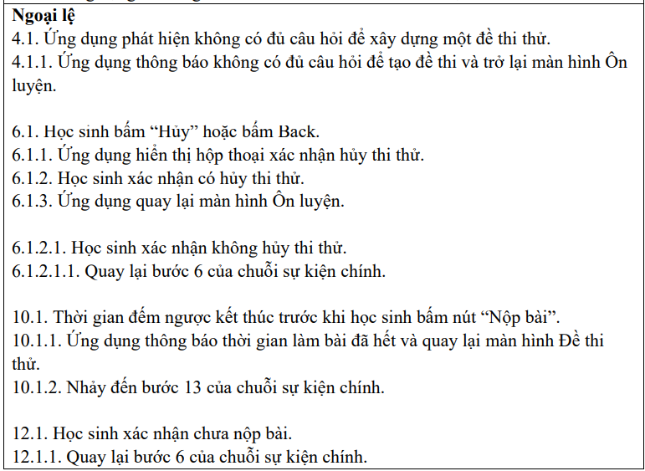
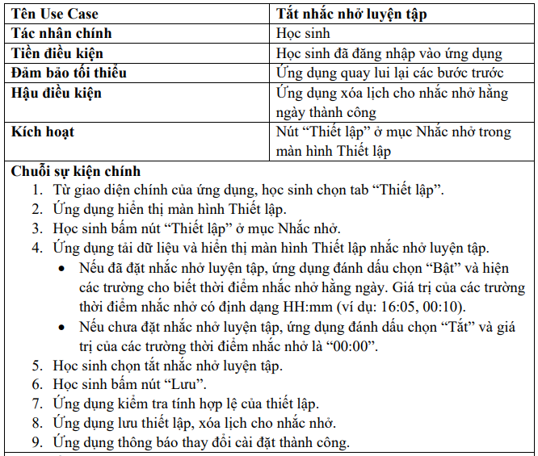
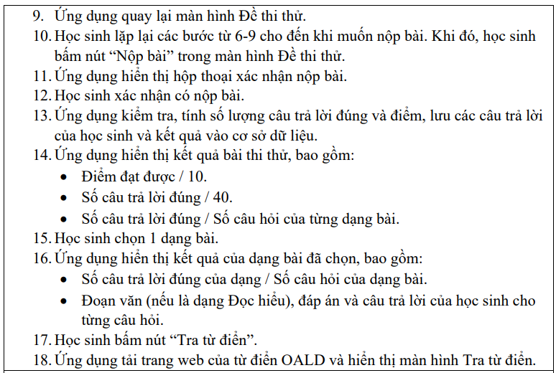
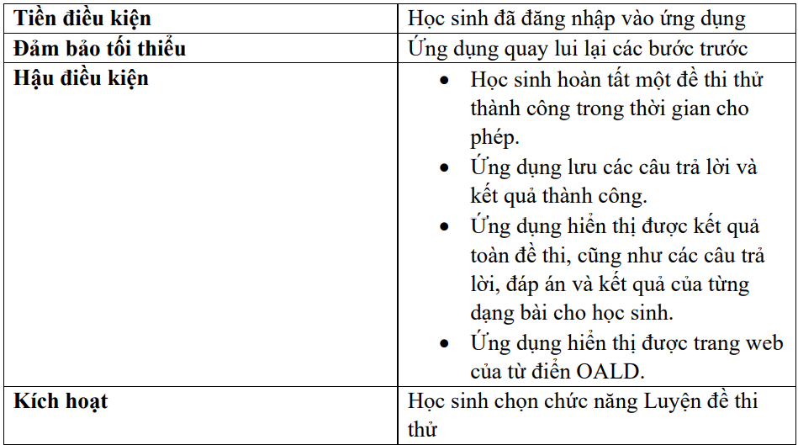
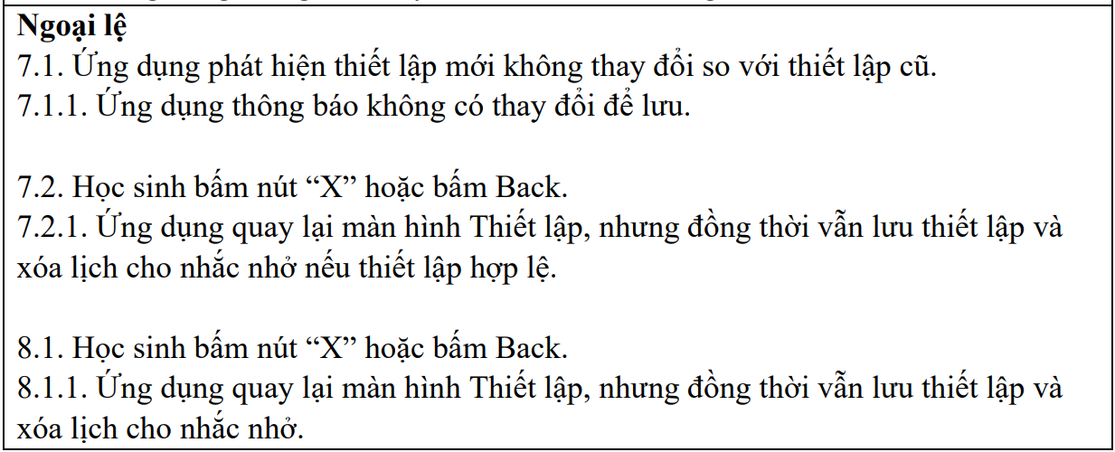
Kịch bản
Kịch bản UC Tắt nhắc nhở luyện tập
Kịch bản UC Luyện đề thi thử

Slide 11
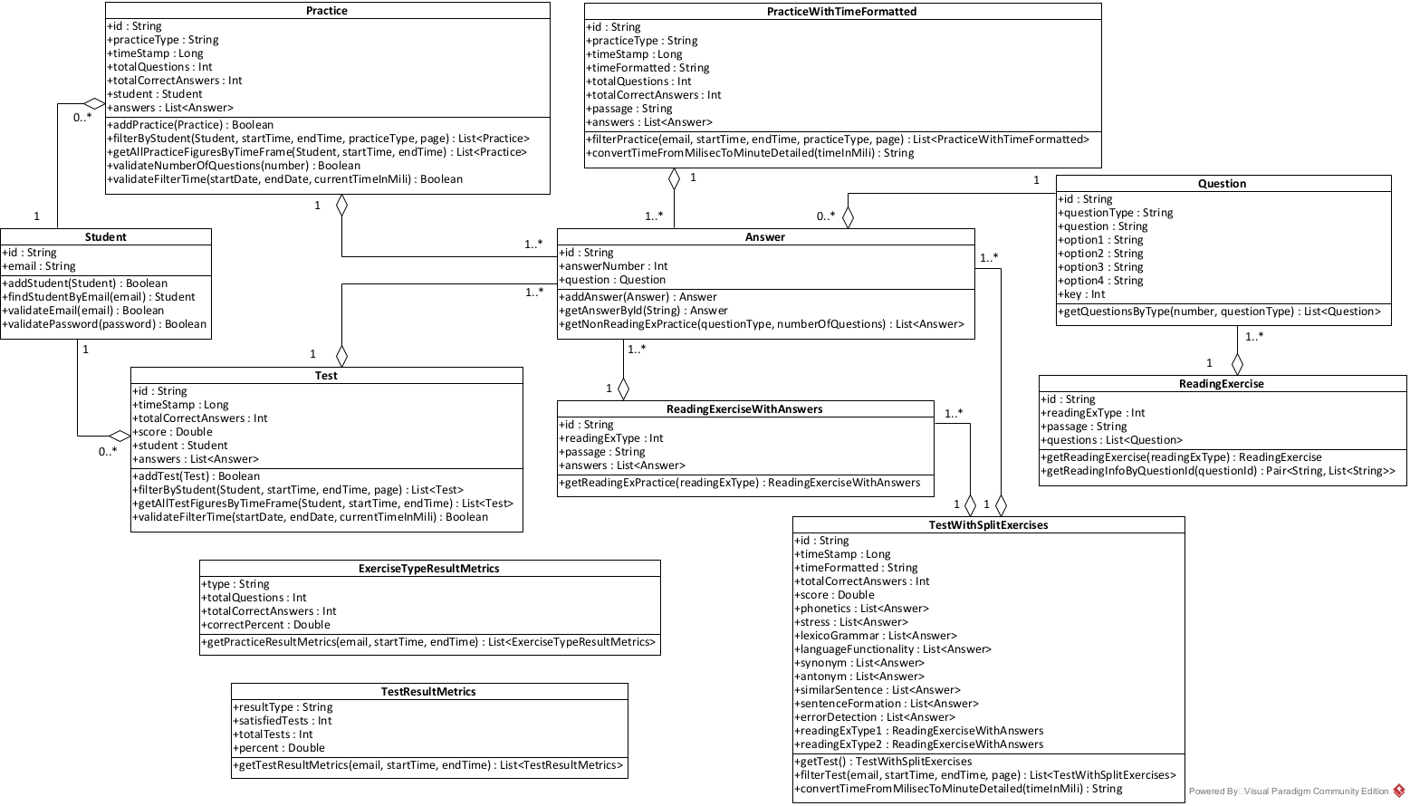
Biểu đồ lớp phân tích

Slide 12
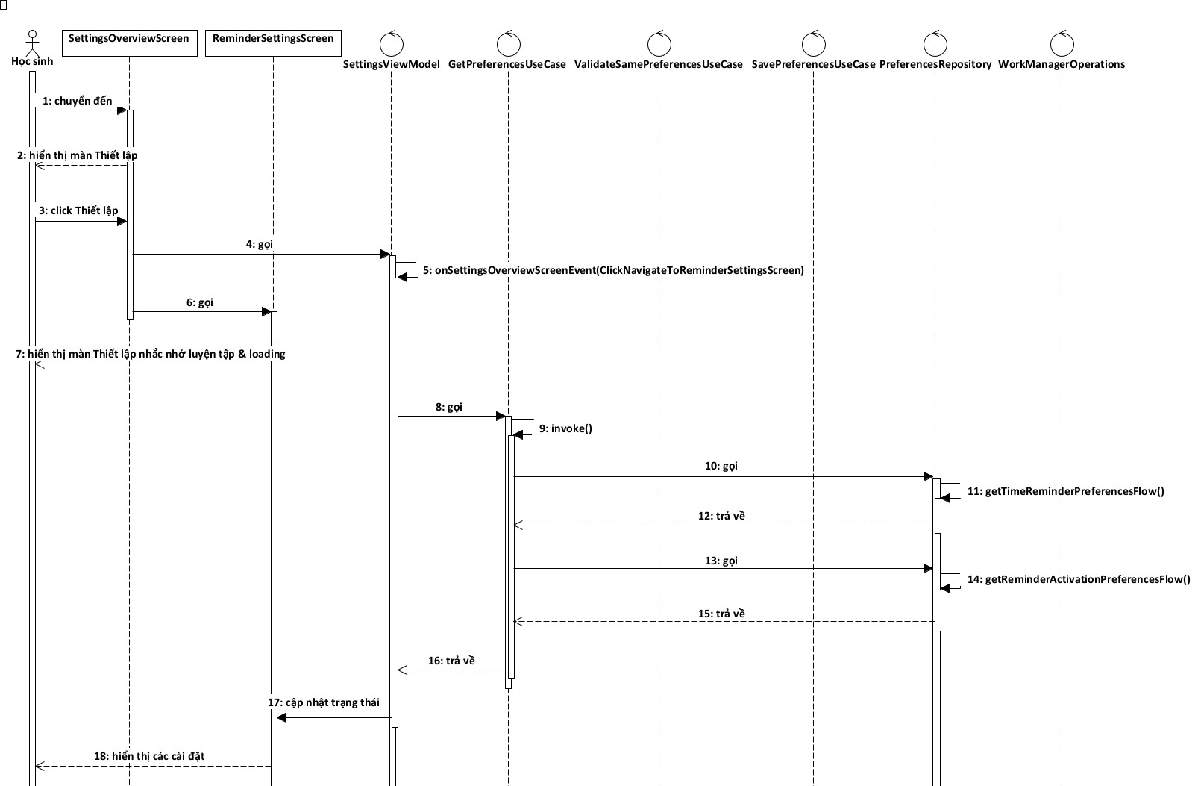
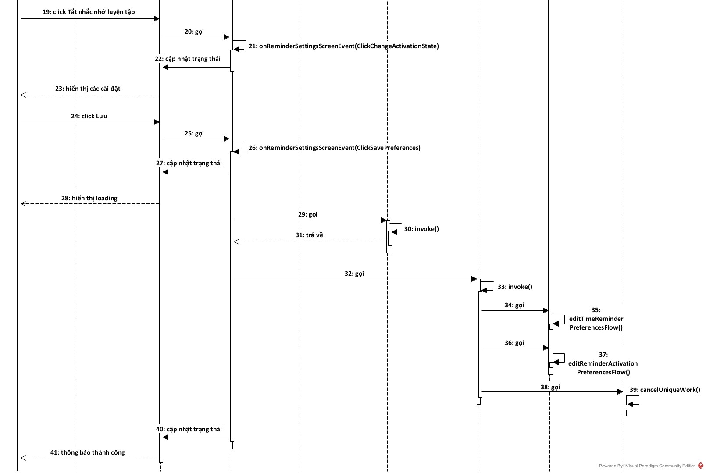
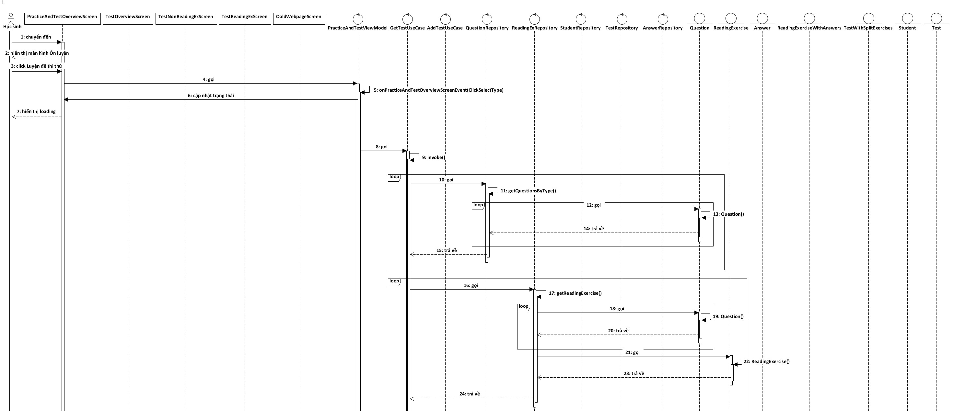
Biểu đồ tuần tự
Biểu đồ tuần tự cho UC Tắt nhắc nhở luyện tập
Biểu đồ tuần tự cho UC Luyện đề thi thử

Slide 13
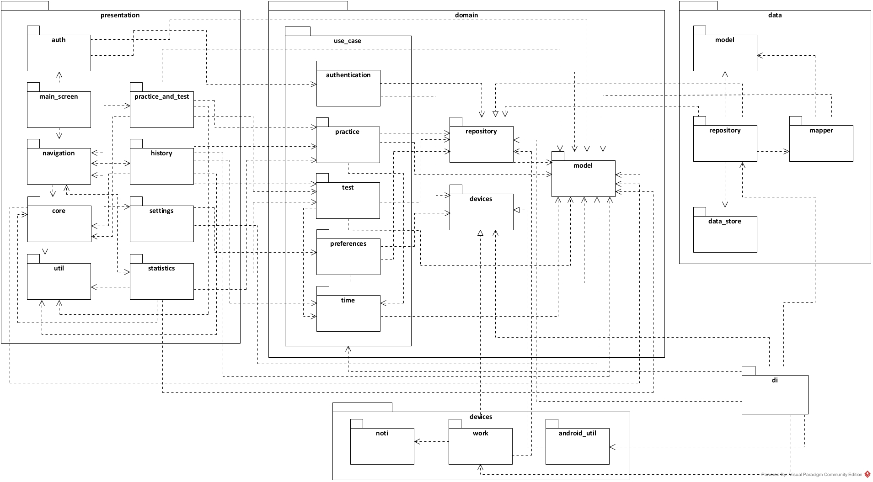
Biểu đồ gói tổng quát

Slide 14
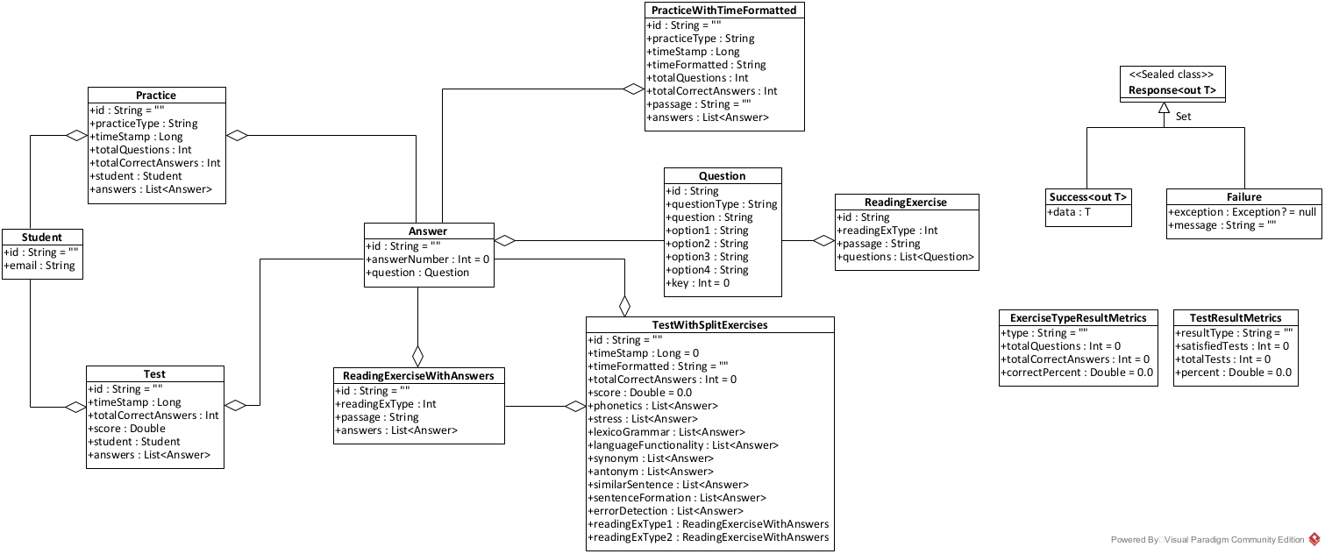
Biểu đồ lớp thực thể pha thiết kế
Gói domain.model

Slide 15
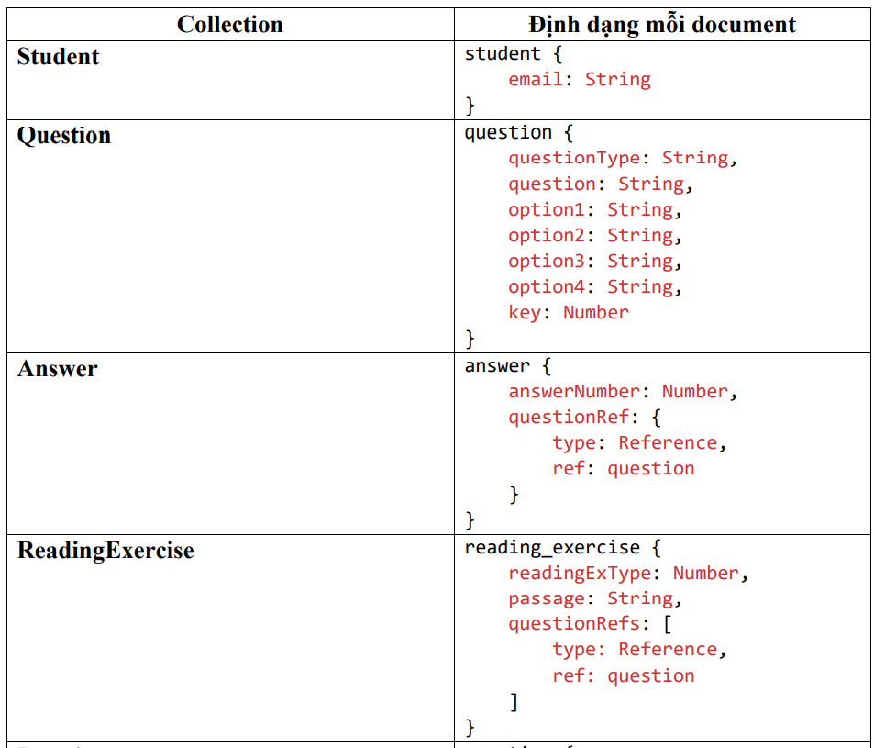
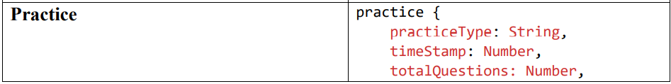
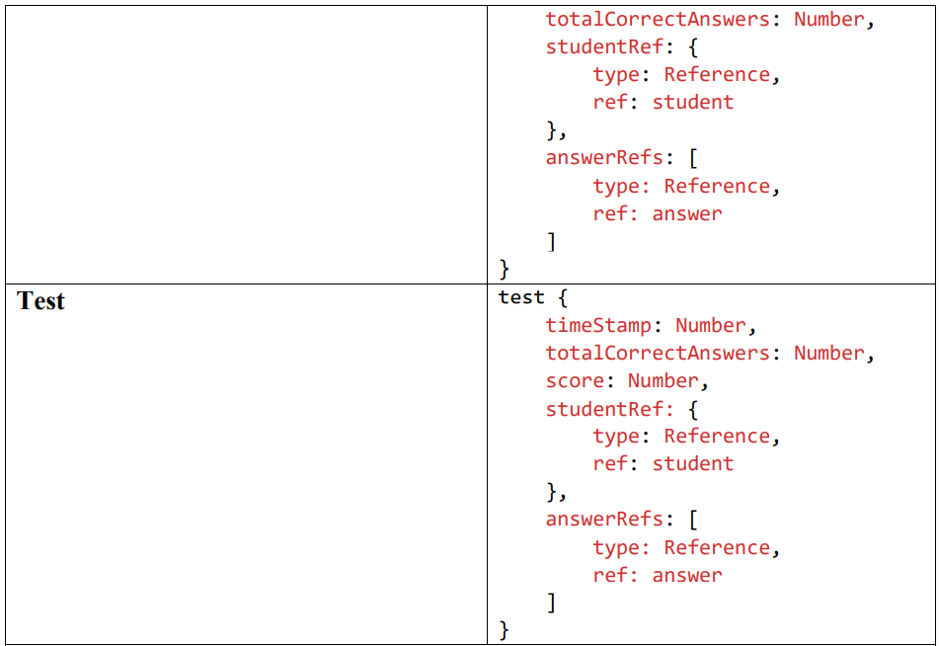
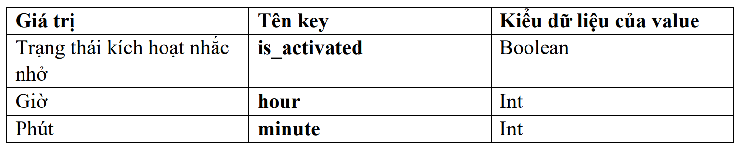
Thiết kế mô hình lưu trữ dữ liệu
Lưu trữ cục bộ các cặp giá trị key-value
Thiết kế cơ sở dữ liệu

Slide 16
CÀI ĐẶT & THỬ NGHIỆM ỨNG DỤNG

Slide 17
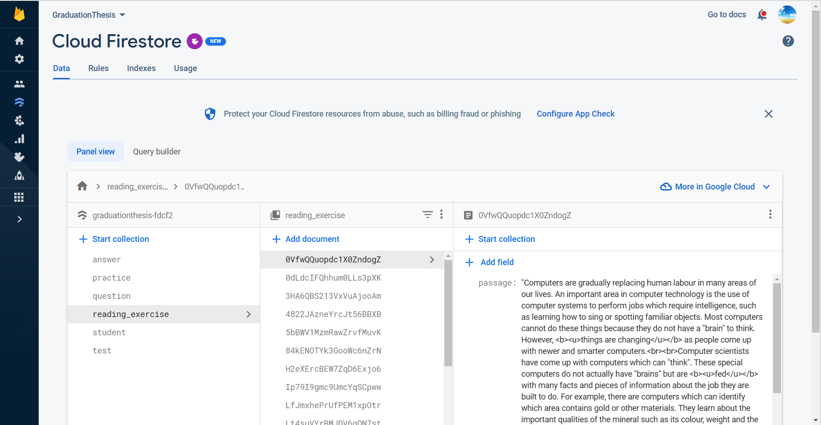
Cơ sở dữ liệu của hệ thống

Slide 18
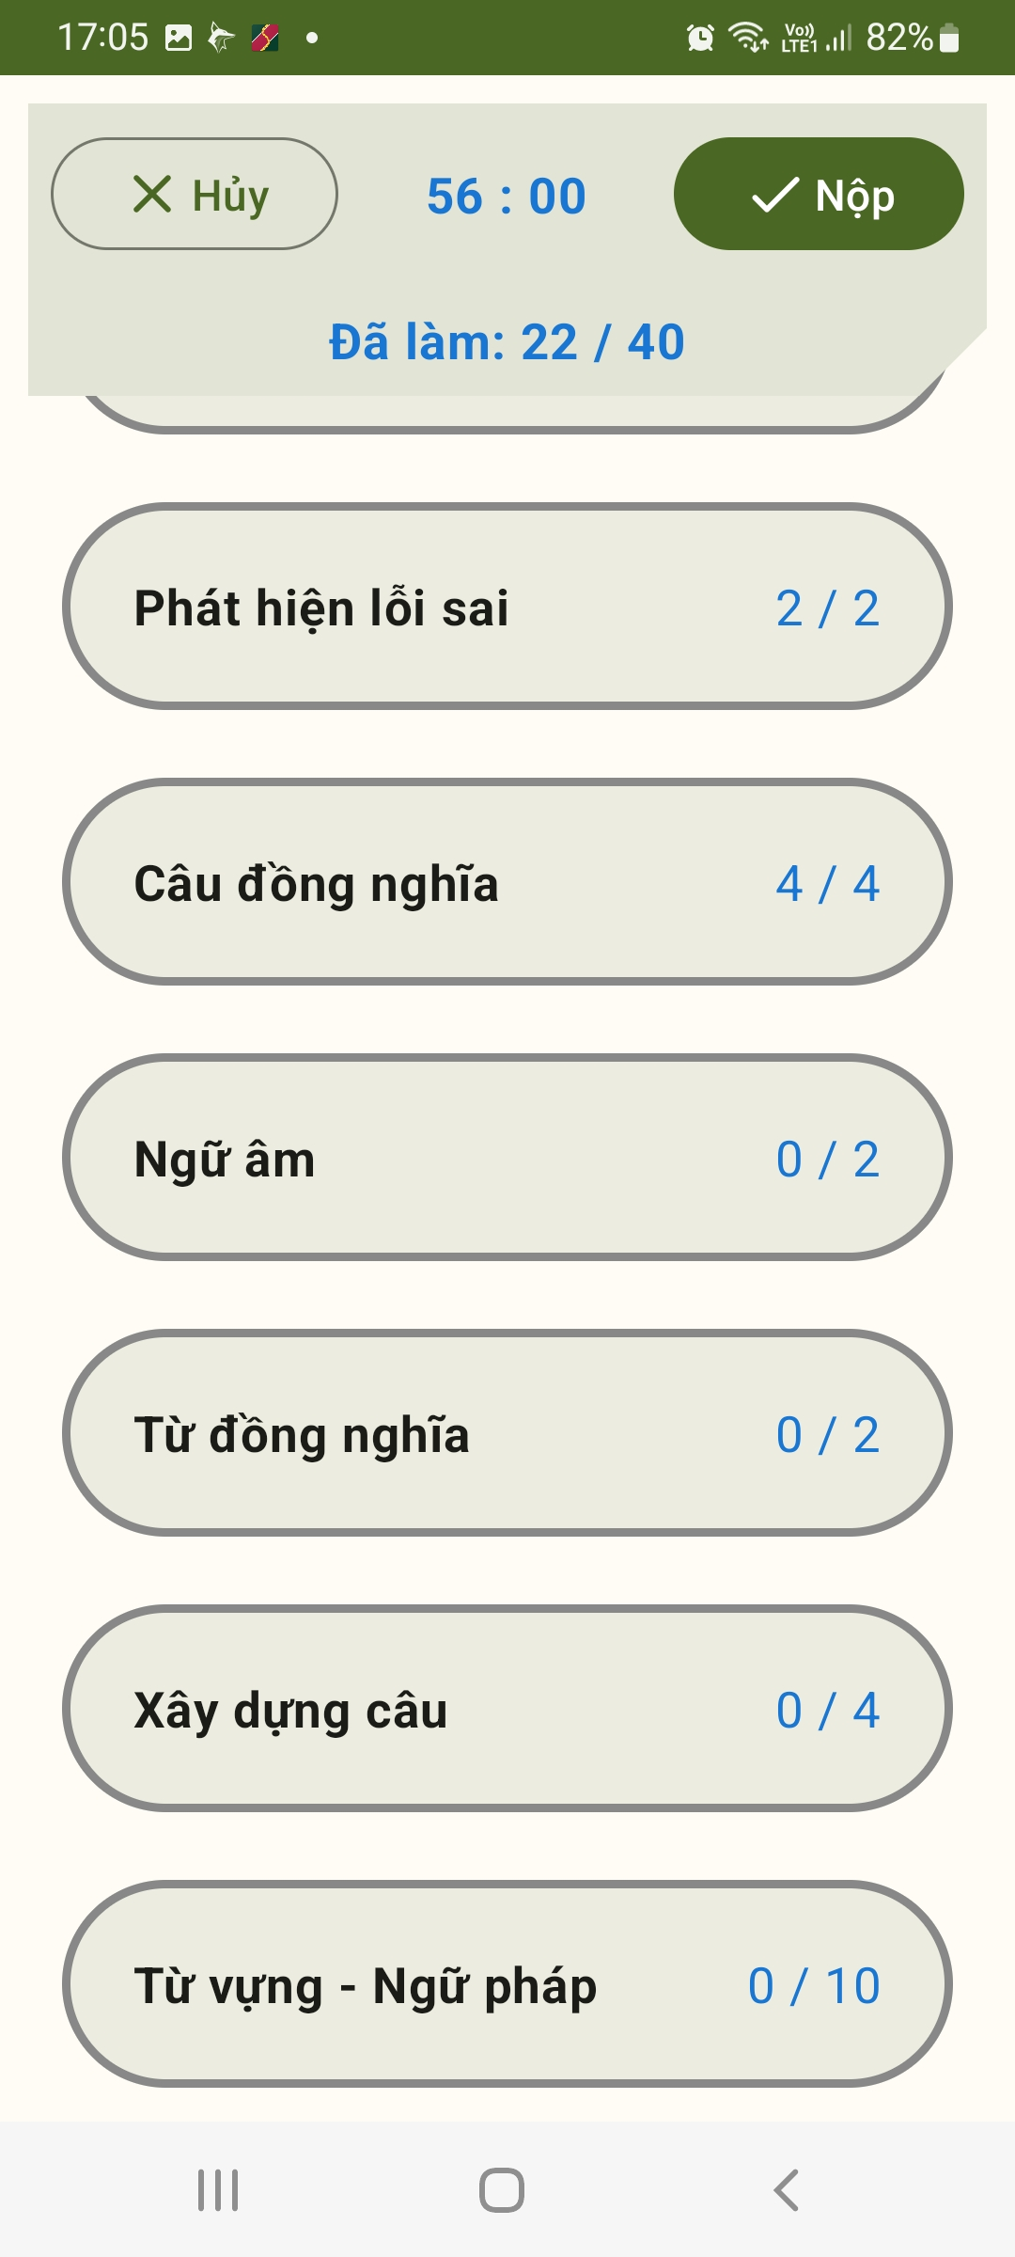
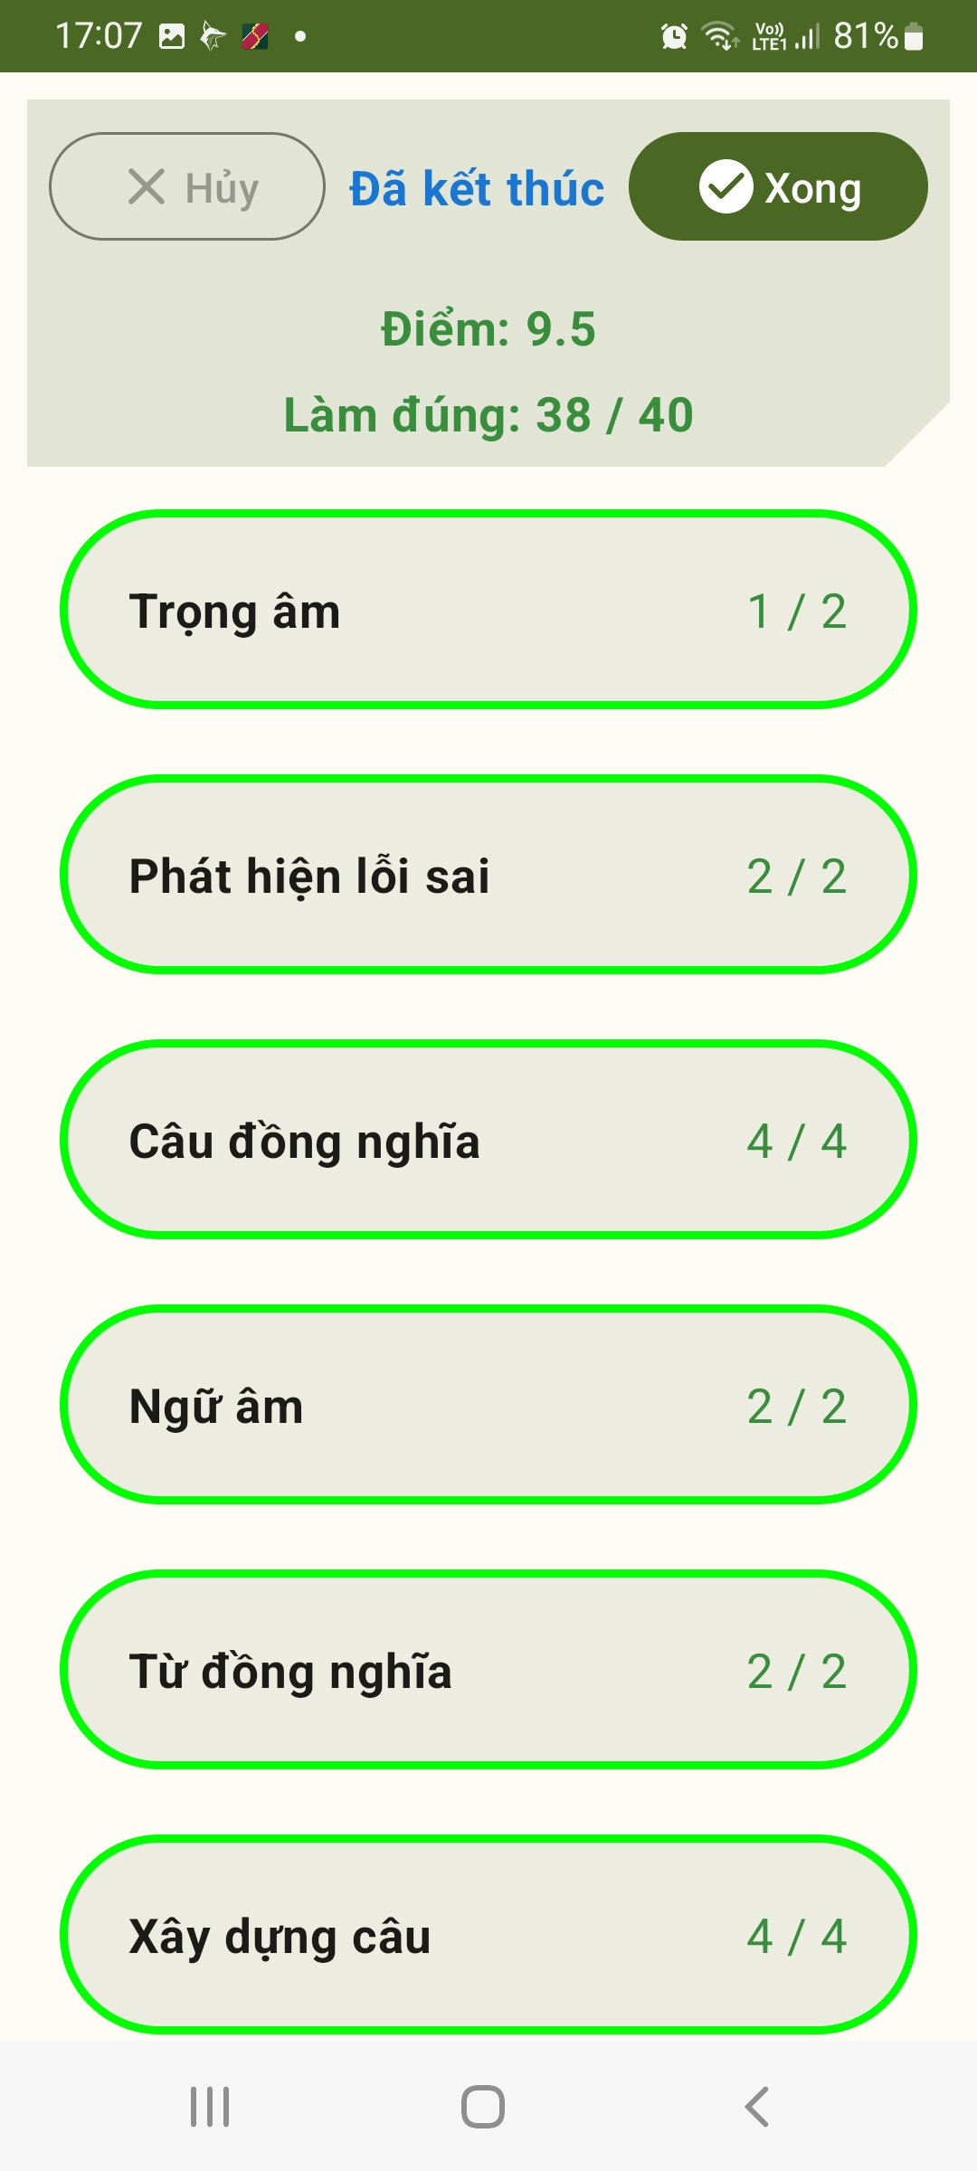
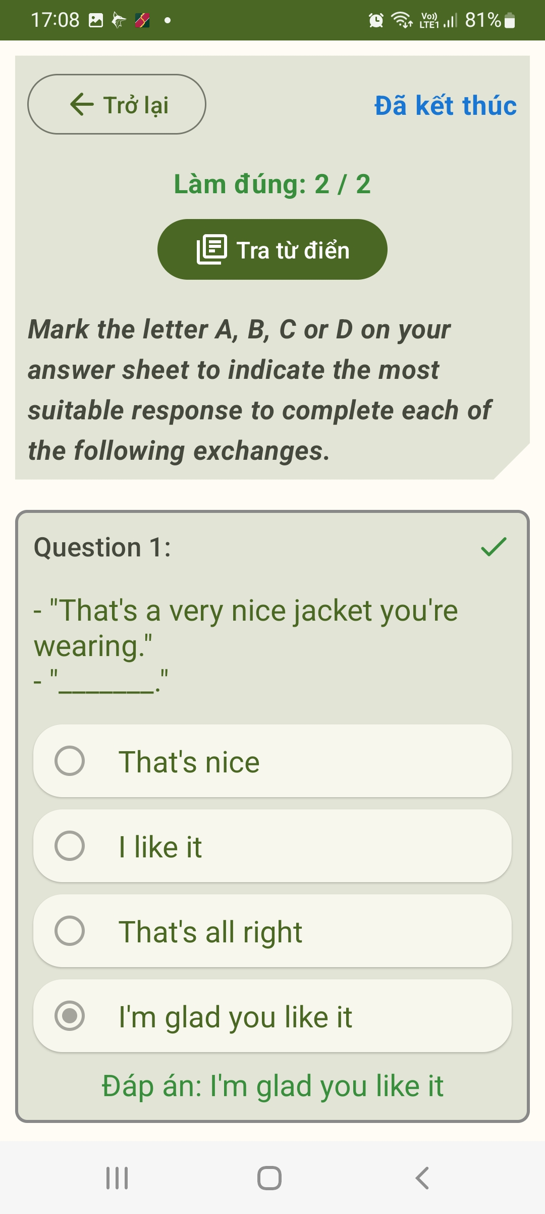
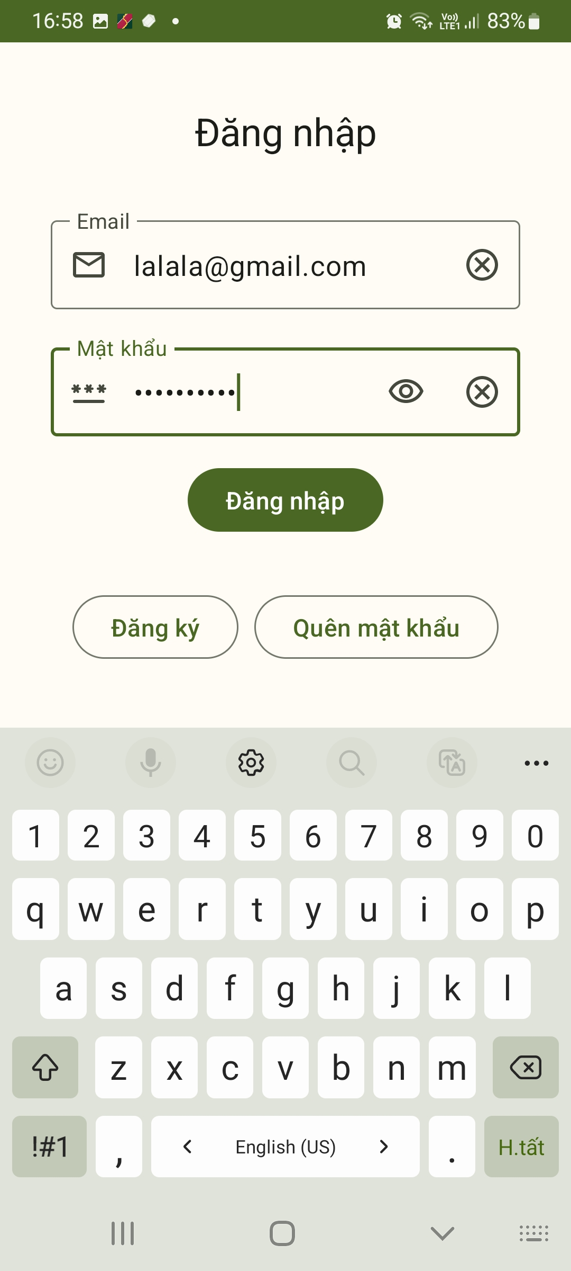
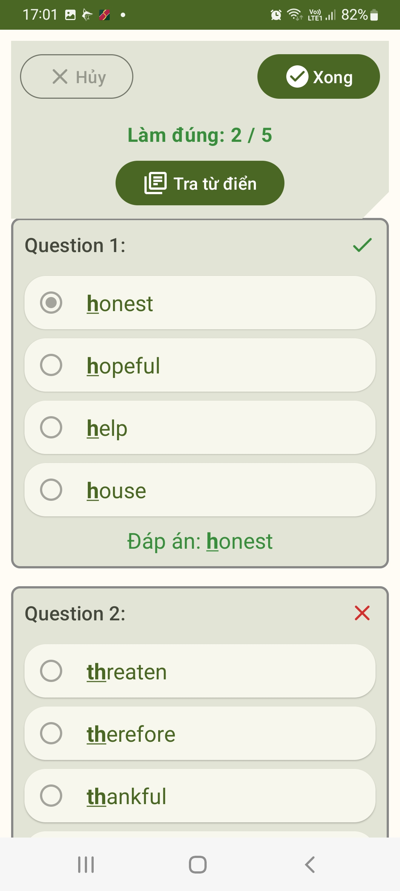
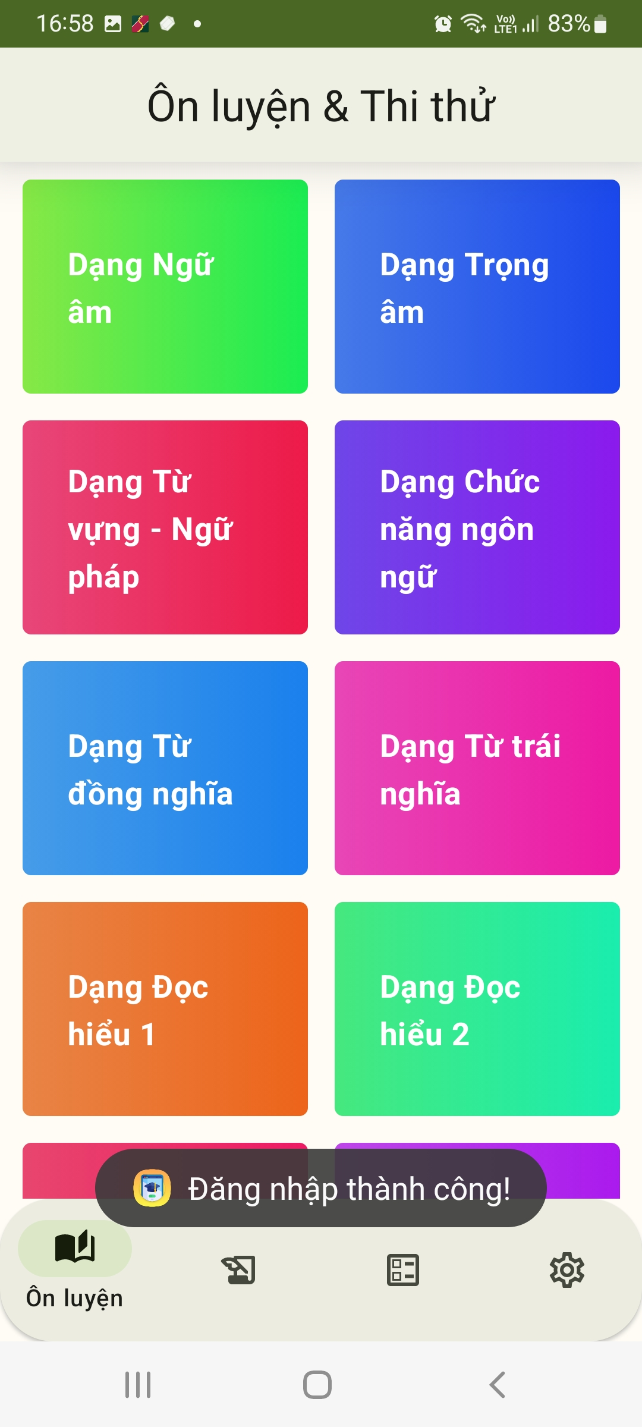
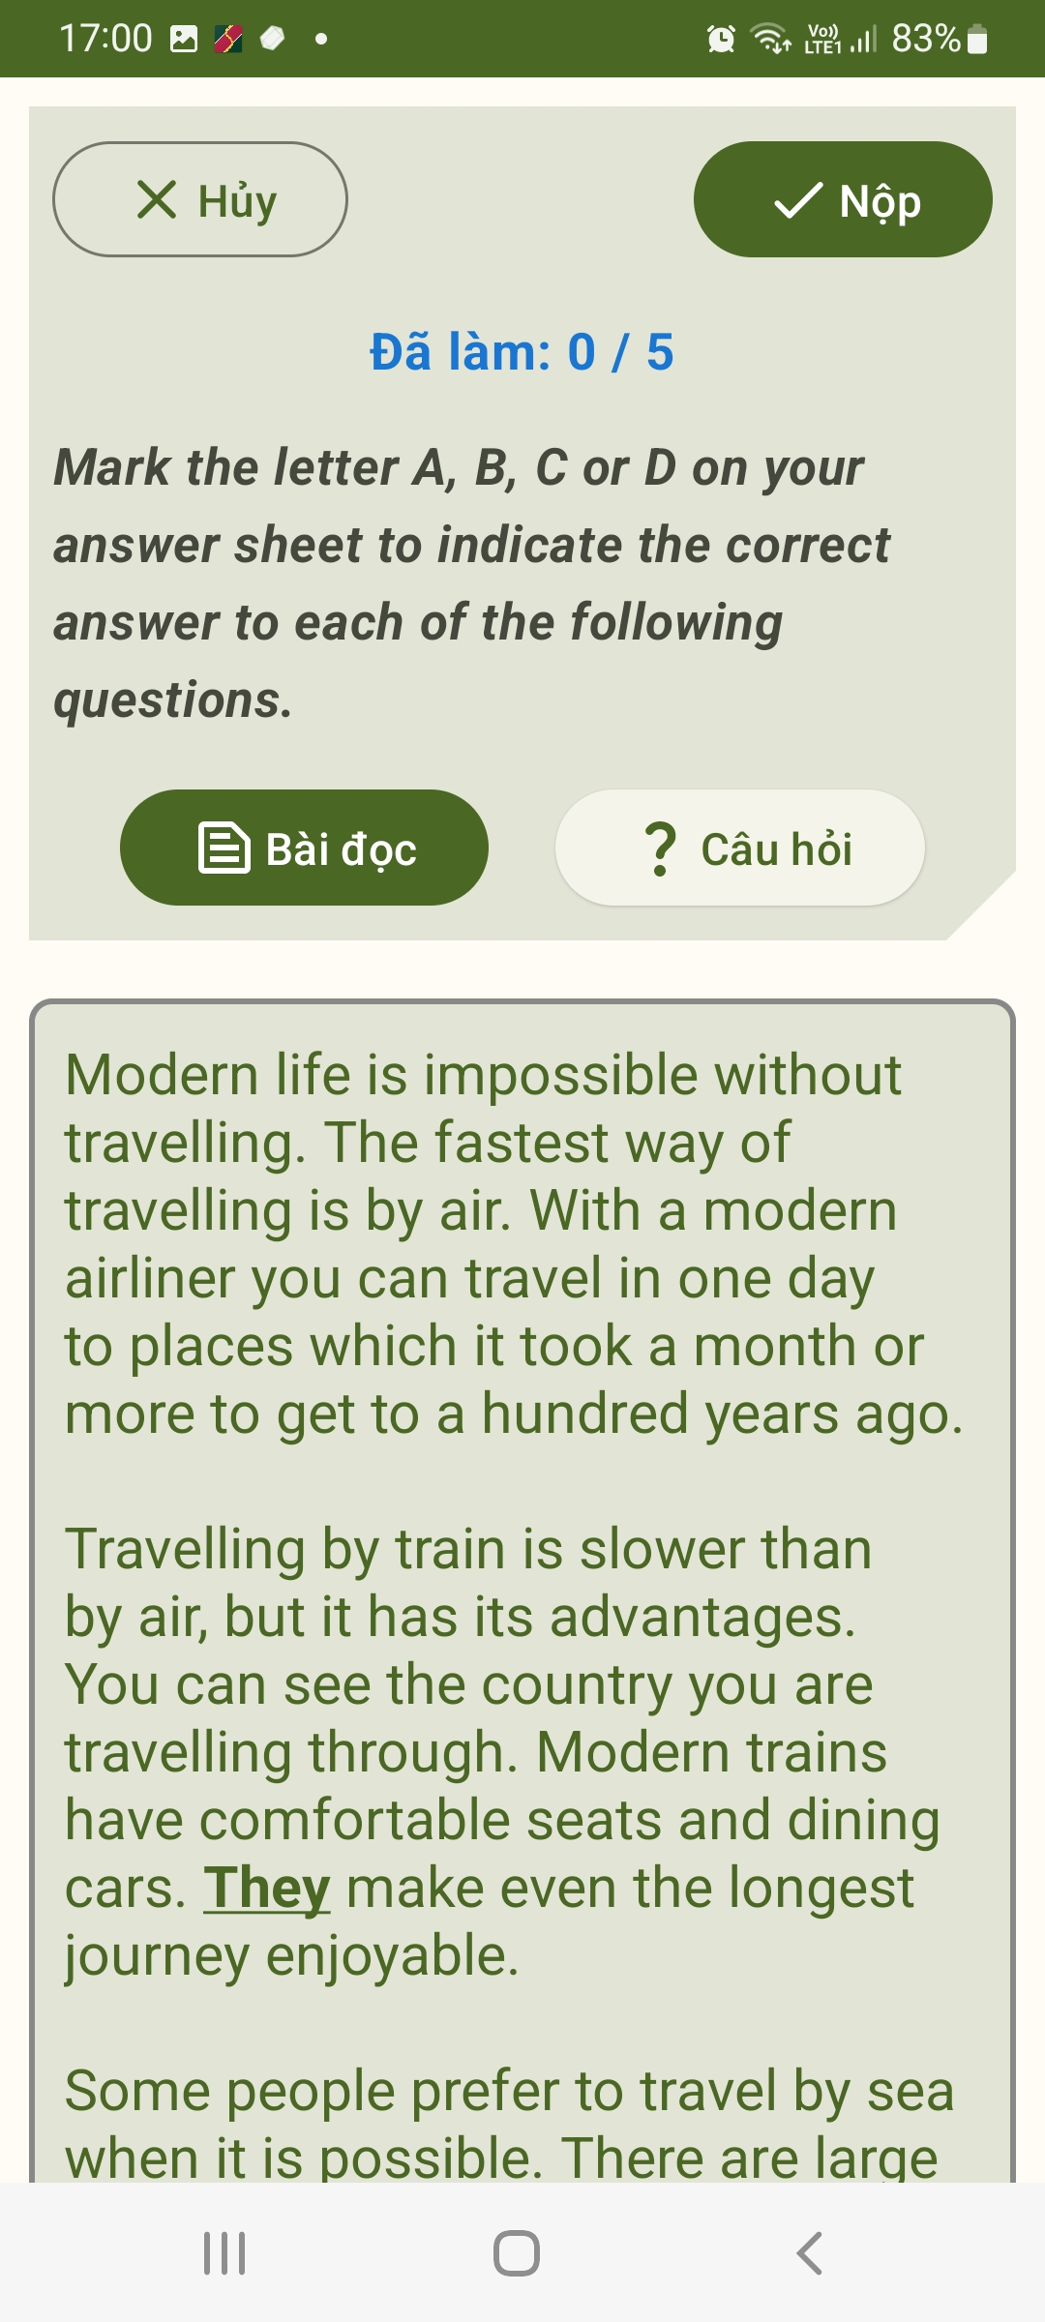
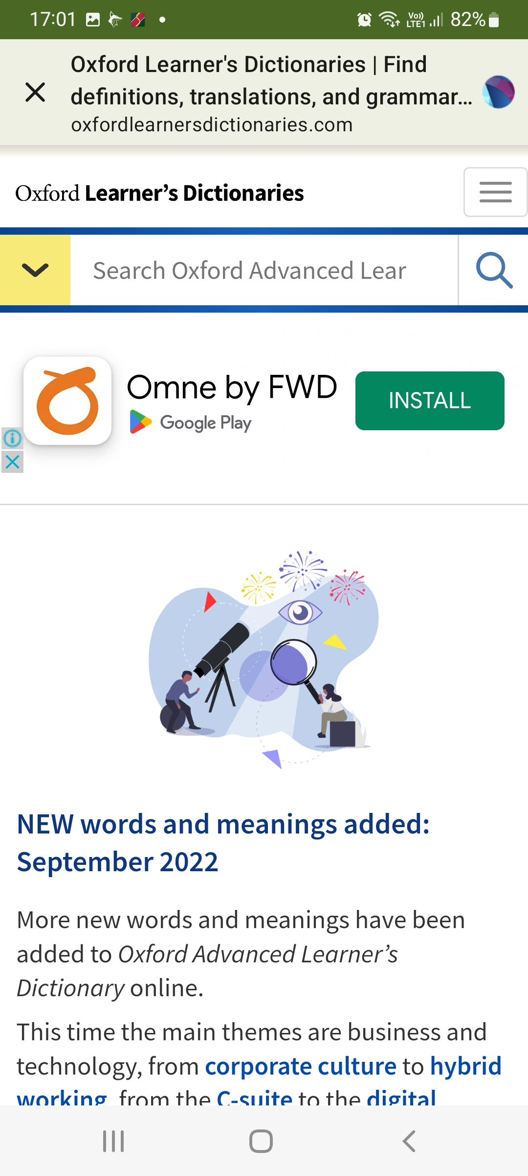
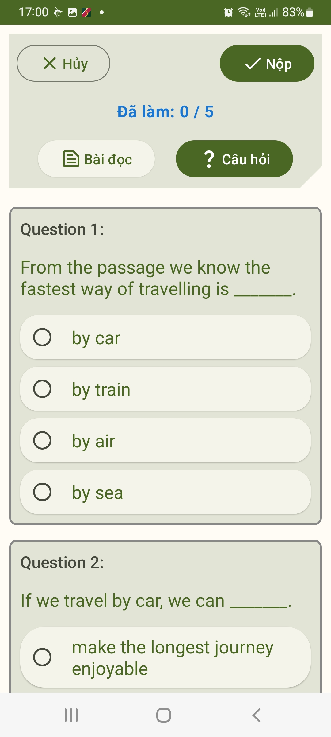
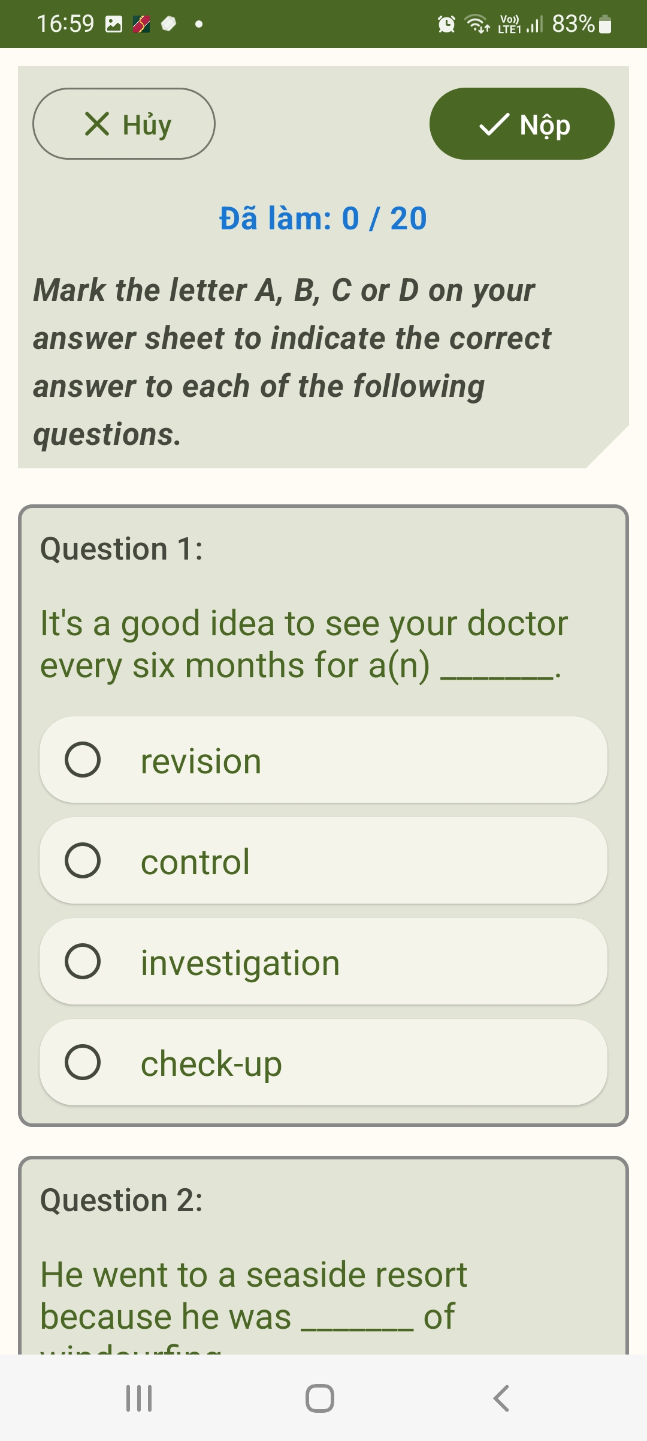
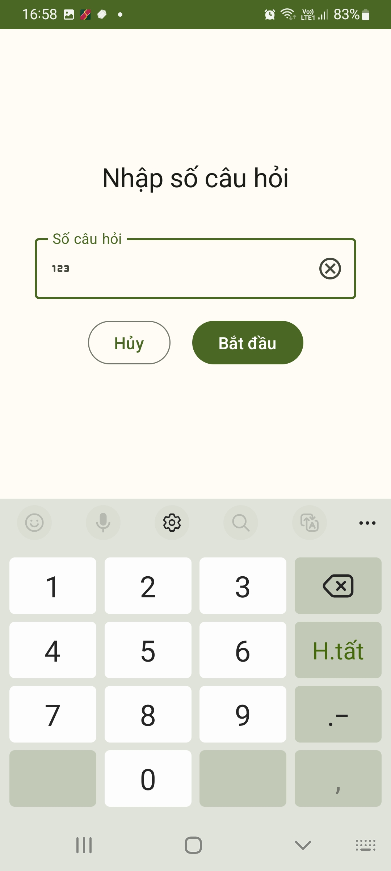
Một số hình ảnh giao diện

Slide 19
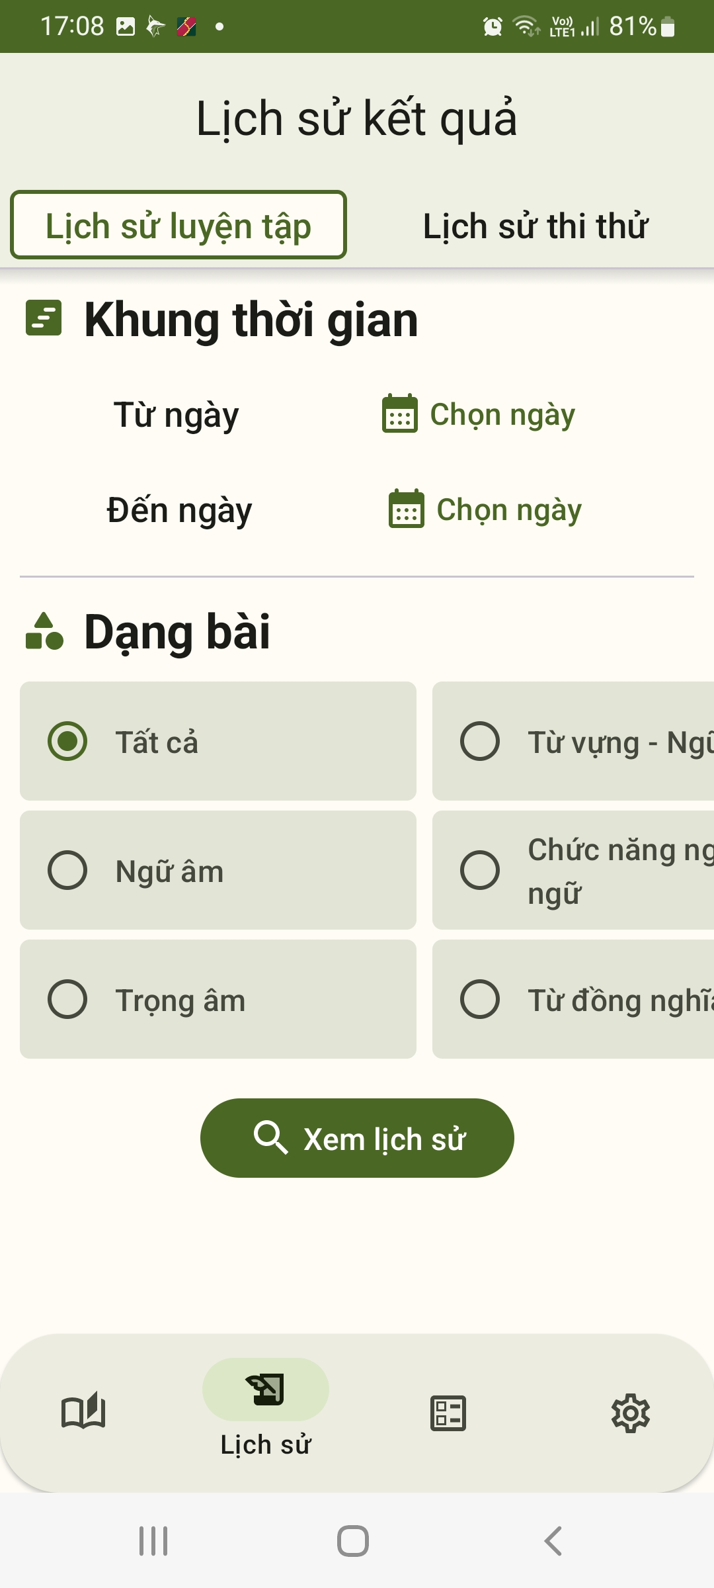
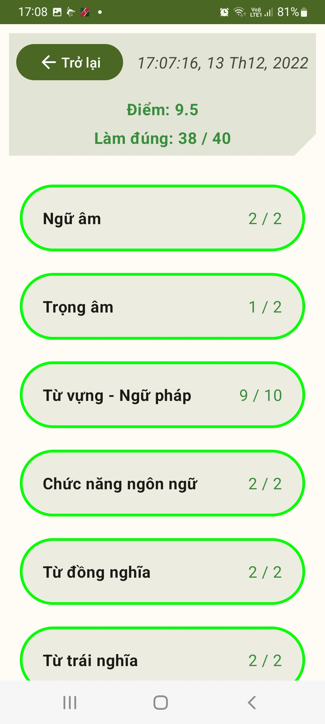
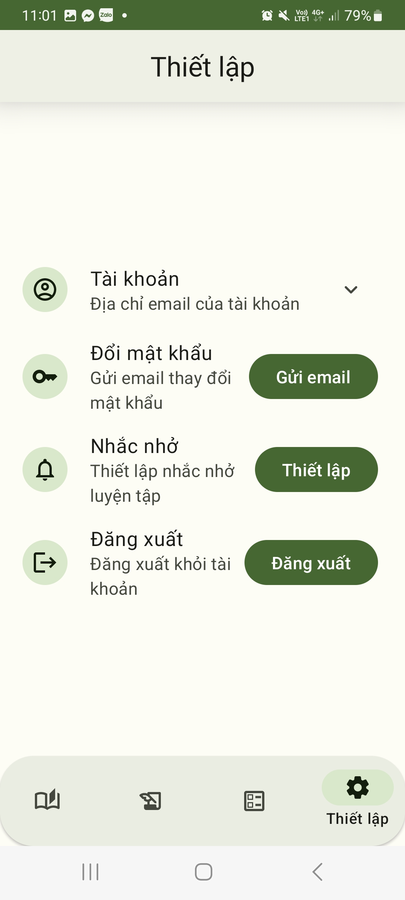
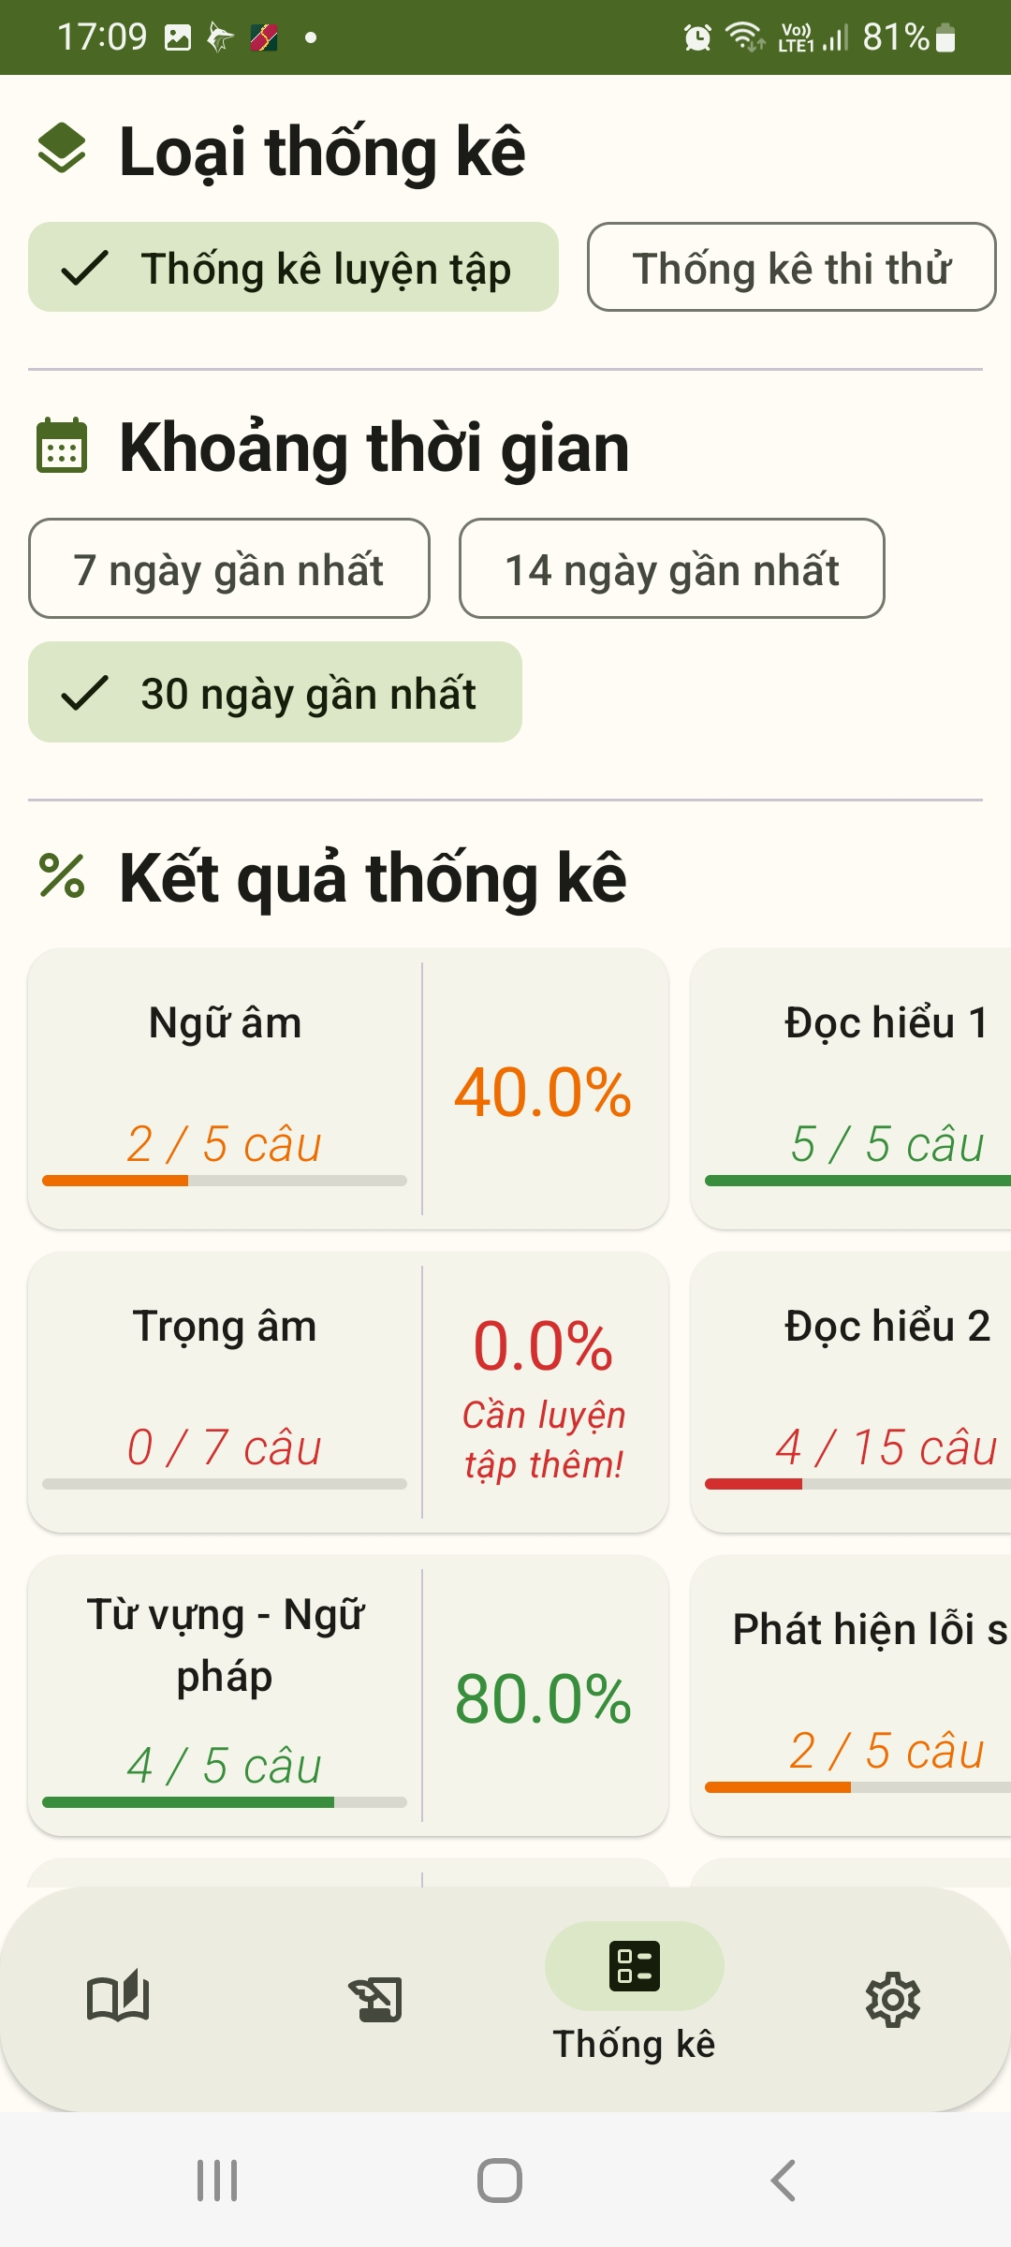
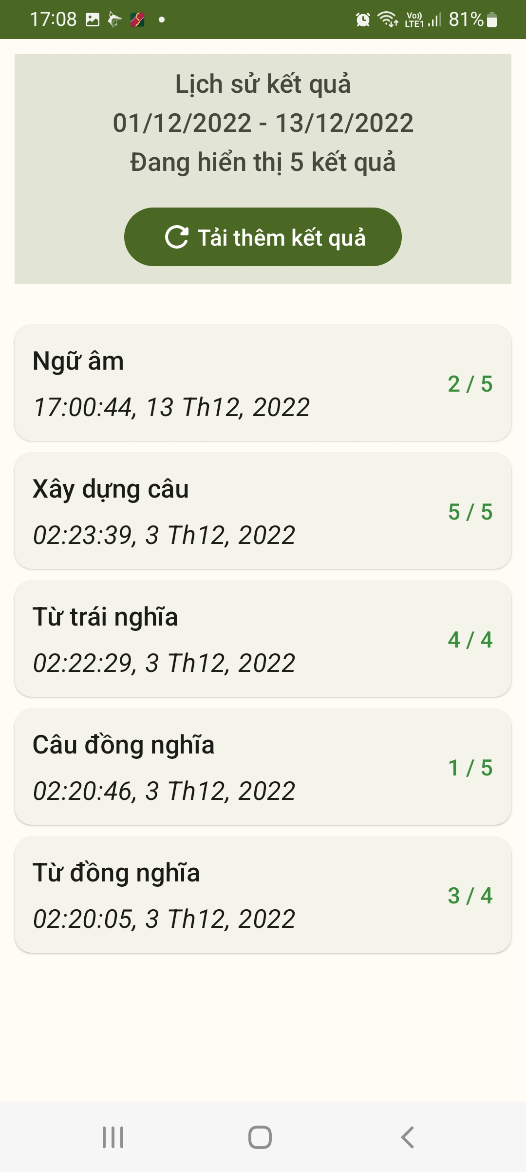
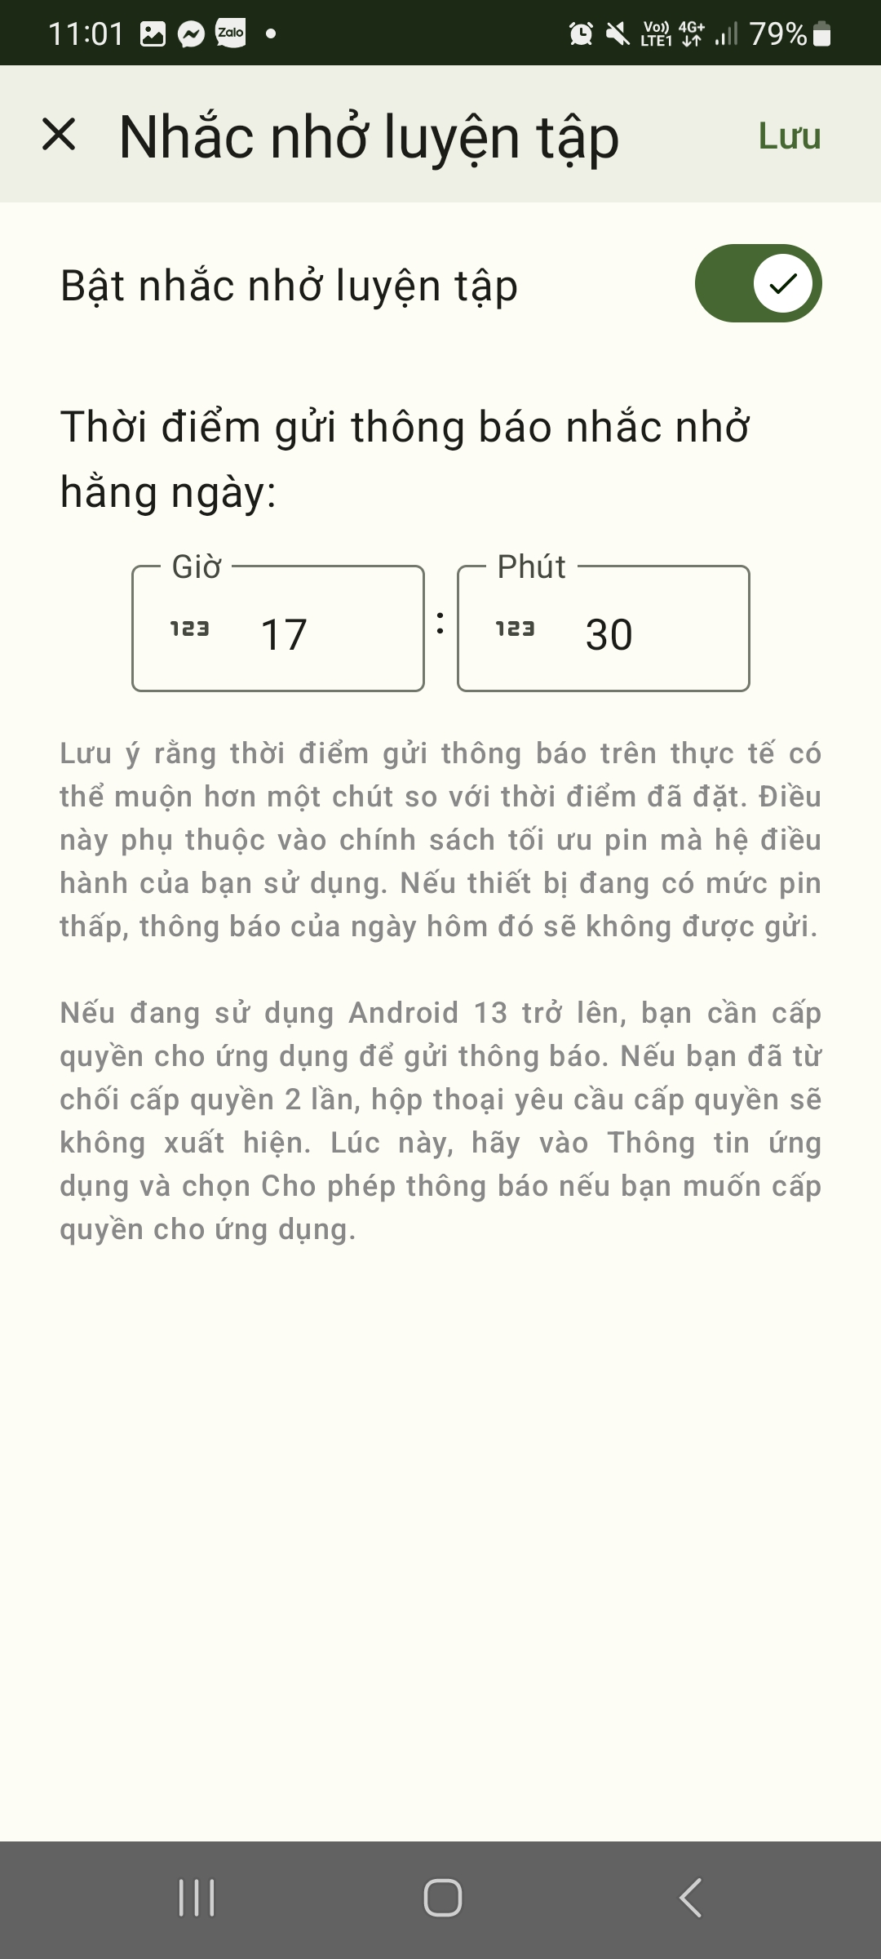
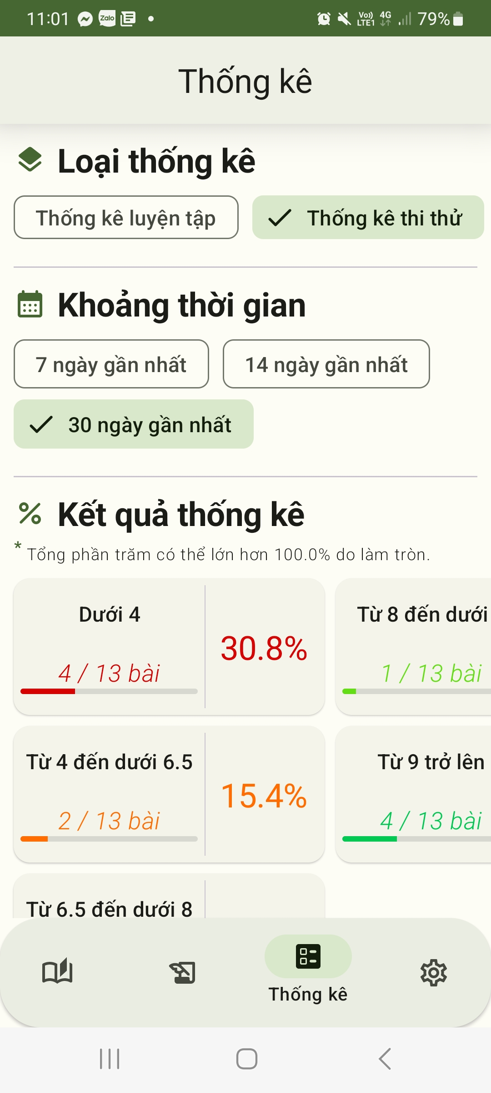
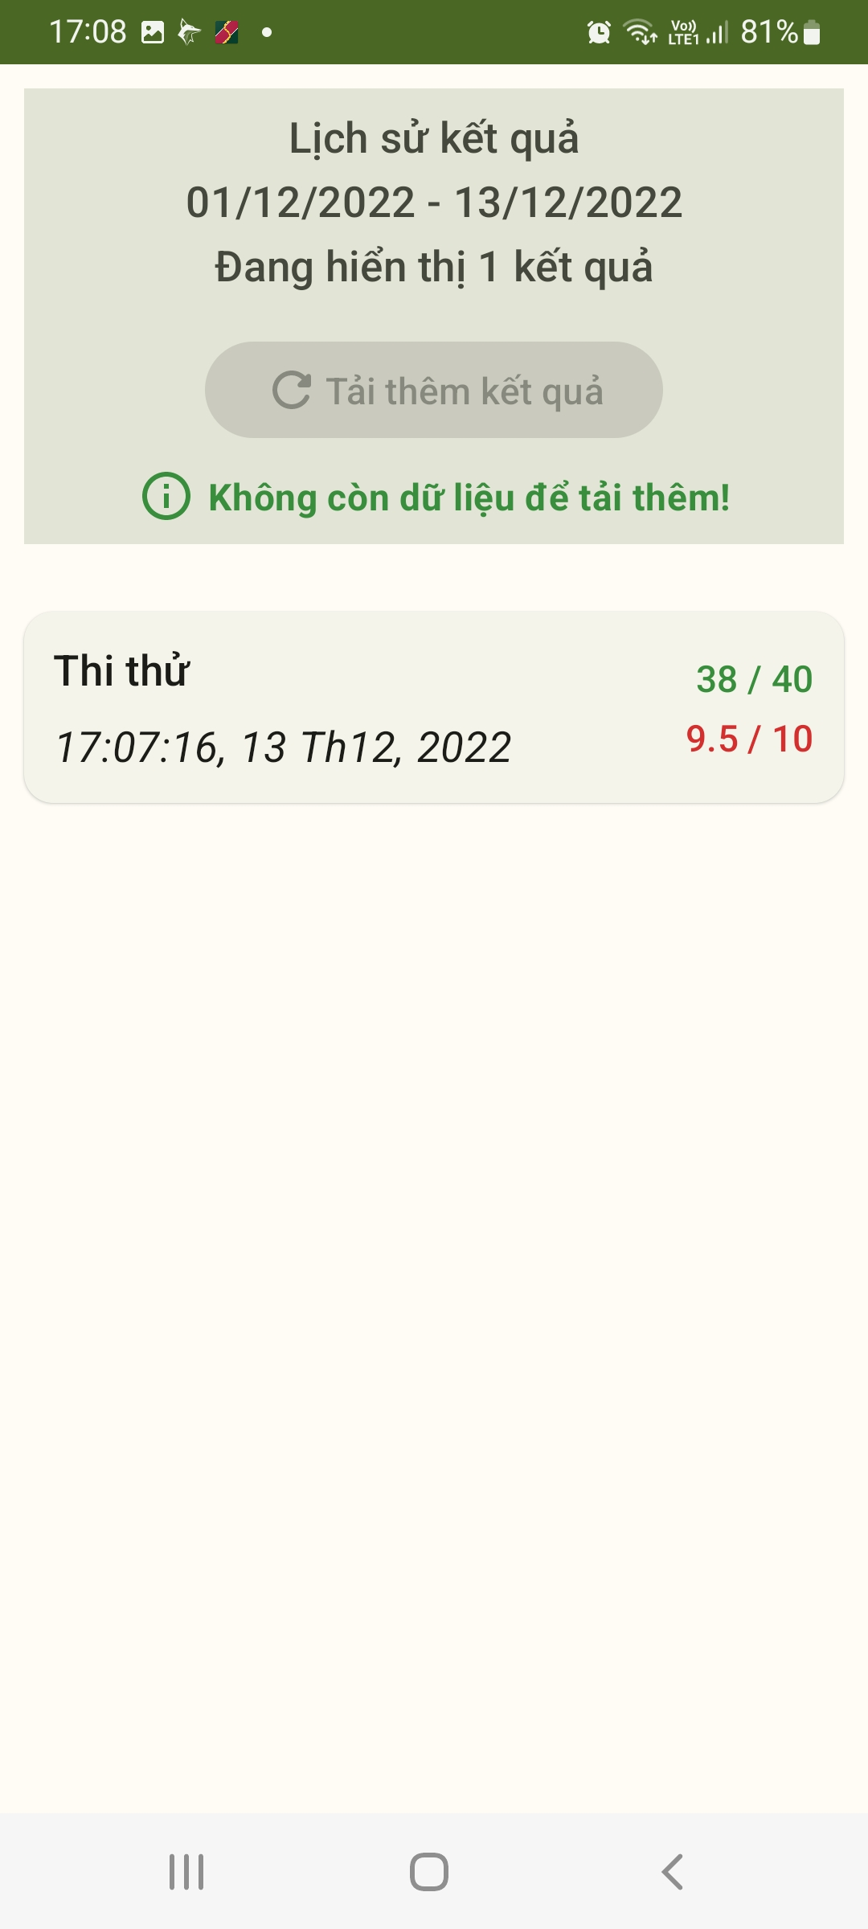
Một số hình ảnh giao diện

Slide 20
KẾT LUẬN

Slide 21


Kết quả đạt được
Hoàn thành cơ bản các chức năng đã đặt ra
Giao diện thân thiện
Đáp ứng các phiên bản Android khác nhau
Chiếm dung lượng nhỏ trên thiết bị

Slide 22


Hạn chế & Hướng phát triển
Dùng kiến trúc hướng dịch vụ với front-end & back-end để tạo giao diện quản trị viên, gửi thông báo đẩy
Dùng hệ quản trị CSDL dạng no-SQL tương tự khác (MongoDB,…)
Thống kê, gợi ý, dự báo thú vị, hiệu quả hơn
Chức năng xếp hạng, phần thưởng,…

Slide 23

CẢM ƠN!
Em xin cảm ơn các thầy cô đã lắng nghe!

Slide 24
HỌC VIỆN CÔNG NGHỆ BƯU CHÍNH VIỄN THÔNG
KHOA CÔNG NGHỆ THÔNG TIN 1
ĐỒ ÁN TỐT NGHIỆP
ĐỀ TÀI:
XÂY DỰNG ỨNG DỤNG ANDROID ÔN THI TUYỂN SINH LỚP 10 HÀ NỘI MÔN TIẾNG ANH
Giảng viên hướng dẫn: | Th.S Nguyễn Thị Thanh Thủy
Sinh viên thực hiện: | Trần Đỗ Minh
Hà Nội - 2023

